Slide 1
Математические основы теории систем
Введение. Основные проблемы управления. Алгебраические структуры

Slide 2
Предмет: «Математические основы теории систем».
Что такое теория систем?
Теория систем - это наука, которая изучает общие положения, законы, принципы построения, функционирования систем, а также основы моделирования систем в отвлечении от их конкретной природы.
Системы могут быть:
- технические
биологические
экономические
социальные

Slide 3
Вывод:
Предметом изучения теории систем являются общие законы, закономерности, принципы функционирования систем и правила анализа систем.
Объектами изучения в теории систем являются процессы и явления (объекты) окружающей нас действительности.
В соответствии со сказанным выше, курс разделен на две части.
В первой части курса мы рассмотрим понятия и инструменты, необходимые для анализа и синтеза систем.
Во второй части курса мы будем изучать математические модели, с помощью которых описываются системы, рассмотрим основные свойства систем и математический аппарат, необходимый для синтеза законов управления.

Slide 4
Что мы понимаем под системой?
Понятие системы можно пояснить следующими способами:
Система – это совокупность элементов и связей между ними
По определению элемент – это составная часть сложного целого. В нашем понимании сложное целое – это система, которая представляет собой целостный комплекс взаимосвязанных элементов.
Элемент ― часть системы, обладающая самостоятельностью по отношению ко всей системе и неделимая при данном способе выделения частей. Неделимость элемента рассматривается как нецелесообразность учета в пределах модели данной системы его внутреннего строения.
Таким образом, элемент системы – это часть системы с однозначно определёнными свойствами, выполняющая определённые функции и не подлежащая дальнейшему разбиению в рамках решаемой задачи (с точки зрения исследователя или разработчика системы).

Slide 5
2) Связи между элементами системы более сильные, чем между элементами, не входящими в нее
Связь — это понятие, характеризующее непосредственное взаимодействие между элементами (или подсистемами) системы, а также с элементами и подсистемами окружения.
Связь — одно из фундаментальных понятий в системном подходе. Система как единое целое существует именно благодаря наличию связей между ее элементами. Связи различают по характеру взаимосвязи как прямые и обратные, а по виду проявления (описания) как детерминированные и вероятностные.

Slide 6
3) Свойствами системы являются свойства совокупности элементов, а не только свойства ее отдельных элементов.
4) Элементы системы находятся в определенном порядке, их взаимосвязь подчиняется целесообразной и устойчивой организации во времени и пространстве. Эту организацию называют структурой системы.
Структура системы – это совокупность элементов и связей между ними, обеспечивающих целостность системы. Связи элементов в системе могут быть информационными, вещественными и энергетическими.
Любой объект, обладающий свойствами 1-4, называют системой.

Slide 7
Две точки зрения на систему:
Как на некоторое преобразование входных воздействий (стимулов) в выходные величины (реакции).
2) Как на средство достижения некоторой цели или выполнения некоторой функции (это подход с точки зрения целенаправленности или принятия решений).

Slide 8
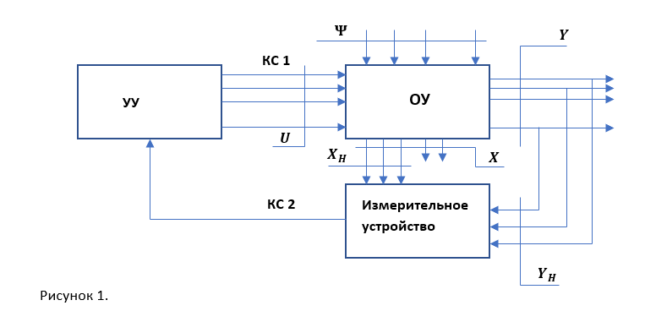
Нарисуем типовую структурную схему системы с обратной связью

Slide 9
На рисунке 1 обозначены:
ОУ – объект управления, представляющий собой некоторый физический объект (процесс), на котором размещены регулирующие органы (исполнительные механизмы), управляемые сформированными по некоторому закону сигналами управления U;
Измерительное устройство – преобразует доступные непосредственному измерению компоненты вектора состояния и вектора выхода в электрический сигнал (в технических системах), согласованный с предоставленным каналом связи (КС);
УУ (регулятор) – это среда (ее конкретная реализация в системе зависит от природы системы. В технических системах это может быть, например, микроконтроллер), средствами которой создается сигнал управления U
КС 1, КС 2 – прямой (управляющий) канал связи и обратный (известительный) канал связи
Таким образом, сложная система представляет собой объединение объекта управления, управляющего устройства, измерительного устройства и канальной среды, образованной прямым и обратным каналами связи.

Slide 10
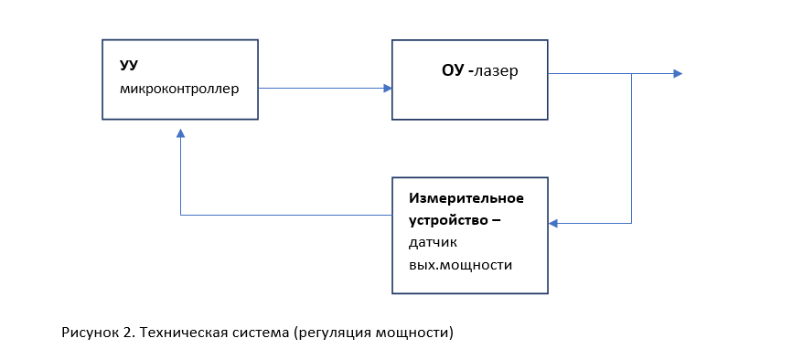
Примеры систем с обратной связью

Slide 11
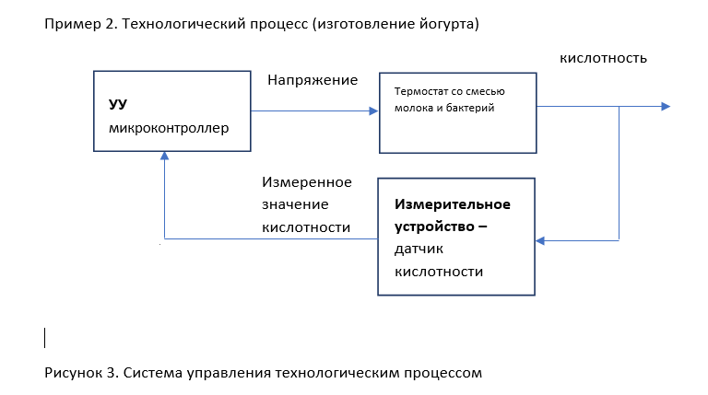

Slide 12
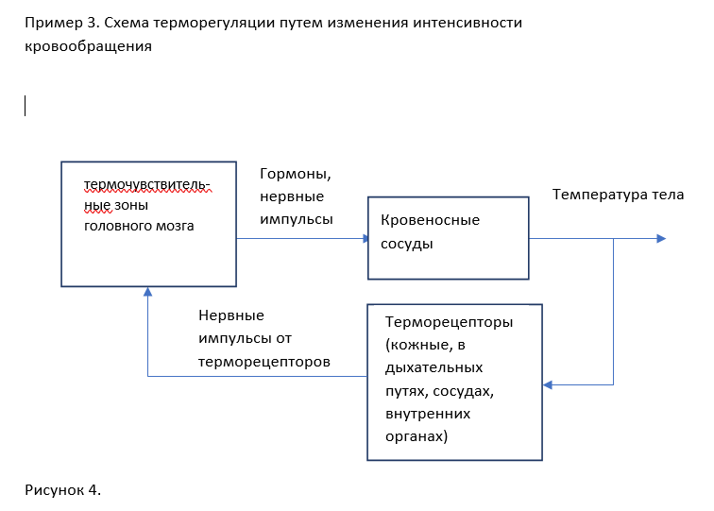

Slide 13
Вывод:
Системы на рис.2-4 построены по принципу, показанному на рис.1. В них присутствует управляющее устройство, объект управления и измерительное устройство со связями между ними. Системы замкнуты обратной связью.

Slide 14
ОУ задается с помощью макровектора:
ОУ= (1)
 | r-мерный вектор управления объектом
 | -мерный вектор внешних возмущающих воздействий
 | мерный вектор состояния
 | -мерный вектор выхода
T | временной интервал управления объектом

Slide 15
 | множество допустимых управлений
 | множество допустимых траекторий
 | n-мерная векторная функция перехода
 | m-мерная векторная функция выхода
 | n-мерная векторная функция дополнительного движения
 | m-мерная векторная функция дополнительного движения выхода
F | числовое поле

Slide 16
Сформулируем проблемы управления (задачи управления), которые необходимо решать при синтезе любой антропогенной системы управления (т. е. системы, созданной умом и руками человека). Любая техническая антропогенная система имеет три фазы своего существования.
Три фазы существования технической системы:
Разработка
Изготовление
Эксплуатация

Slide 17
Основные проблемы управления:
Составление математической модели (1)
Решение задачи идентификации ОУ
Решение задачи оценки состояния ОУ
Решение задачи формирования закона управления
Решение задачи передачи информации по прямому каналу связи КС1 от УУ к ОУ и по обратному каналу связи КС2 – от ОУ к УУ

Slide 18
Составление математической модели ОУ
Назначение разумной размерности вектора состояния
Назначение аналитических представлений правил λ и δ

Slide 19
Решение задачи идентификации ОУ
Разработка и реализация формирования оценок и параметров и правил λ и δ на основе результатов измерения доступных компонентов вектора состояния x и вектора выхода y

Slide 20
Решение задачи оценки состояния ОУ
Разработка и реализация алгоритма формирования оценки вектора состояния x на основе результатов измерения доступных непосредственному измерению компонентов и векторов x состояния и y выхода ОУ

Slide 21
Решение задачи формирования закона управления
Формализация цели управления: задача регулирования или задача слежения?
Формирование показателя (критерия) качества протекания управляемого процесса
Формирование закона управления как функции текущего состояния объекта

Slide 22
Решение задачи передачи информации
Эффективное использование канала связи
Обеспечение достоверности принимаемой информации

Slide 23
Первая из перечисленных выше проблем – составление математической модели – является предметной областью дисциплины «Математические основы теории систем».
Поэтому на данном курсе мы будем говорить об алгебраических структурах, пространствах и матрицах для того, чтобы в совершенстве научиться пользоваться методом пространства состояний.

Slide 24
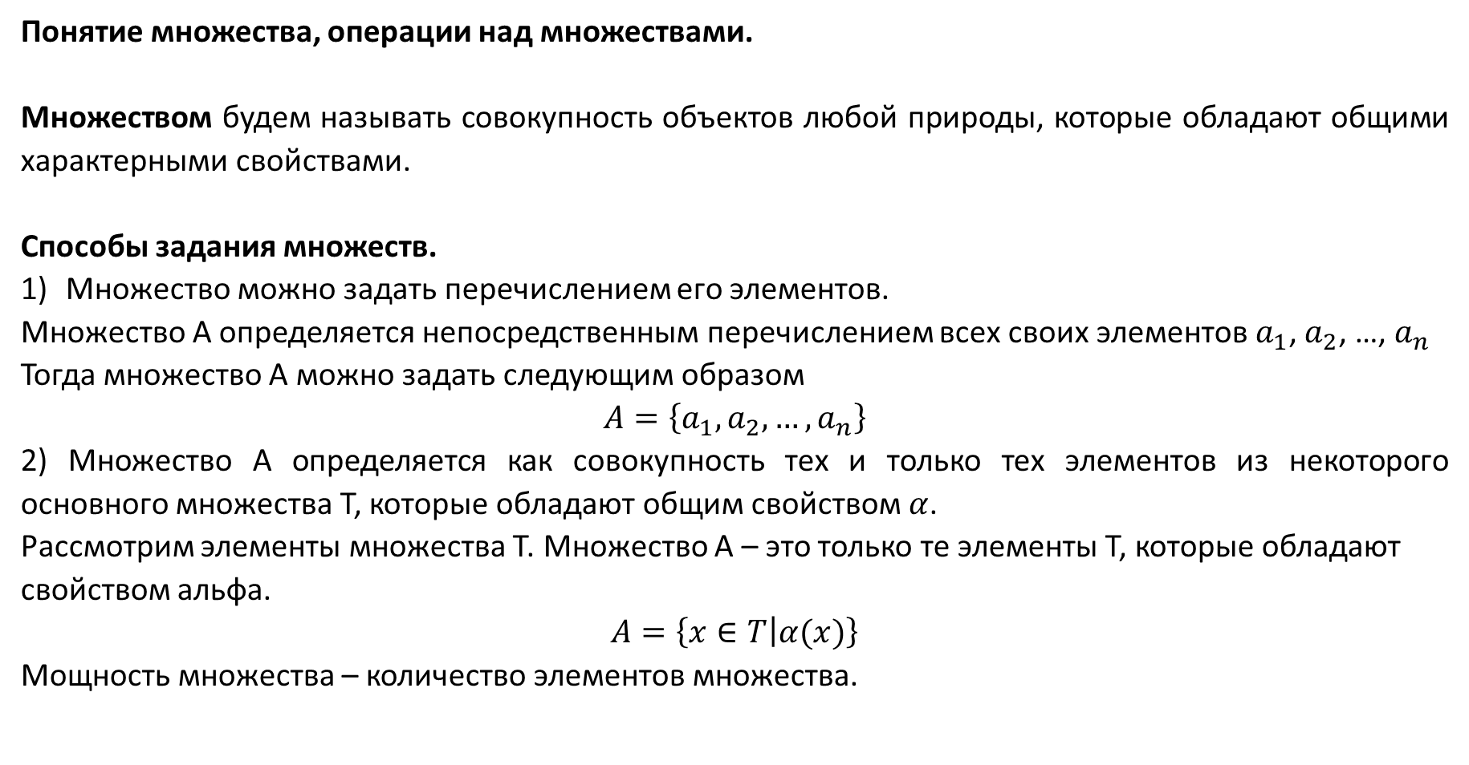
Алгебраические структуры
Понятие множества, операции над множествами.
Множеством будем называть совокупность объектов любой природы, которые обладают общими характерными свойствами.
Способы задания множеств.
Множество можно задать перечислением его элементов.
Множество А определяется непосредственным перечислением всех своих элементов $a_{1}$, $a_{2}$, …, $a_{n}$
Тогда множество А можно задать следующим образом
$$A=\left\{a_{1}, a_{2}, …, a_{n}\right\}$$
2) Множество А определяется как совокупность тех и только тех элементов из некоторого основного множества Т, которые обладают общим свойством $α$.
Рассмотрим элементы множества Т. Множество А – это только те элементы Т, которые обладают свойством альфа.
$$A=\left\{x∈T\left|α(x)\right.\right\}$$
Мощность множества – количество элементов множества.

Slide 25
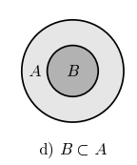
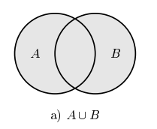
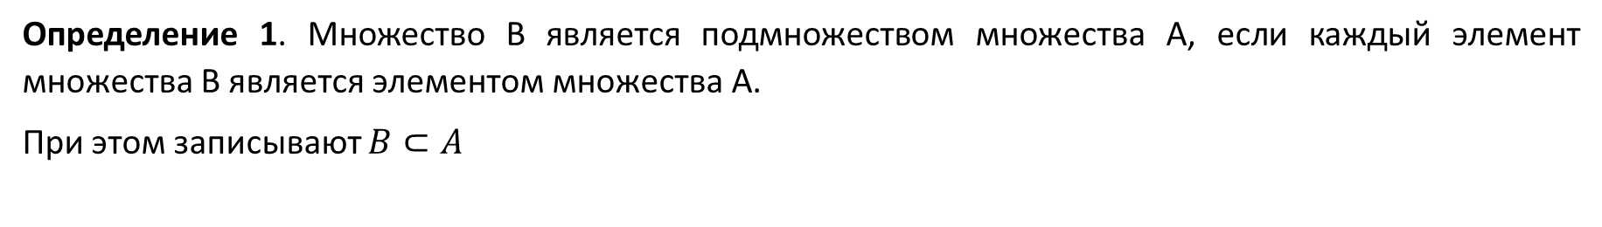
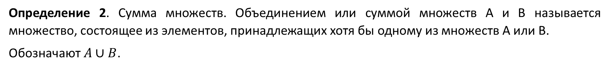
Определение 1. Множество В является подмножеством множества А, если каждый элемент множества В является элементом множества А.
При этом записывают $B⊂A$
Определение 2. Сумма множеств. Объединением или суммой множеств А и В называется множество, состоящее из элементов, принадлежащих хотя бы одному из множеств А или В.
Обозначают $A∪B$.

Slide 26
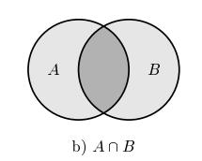
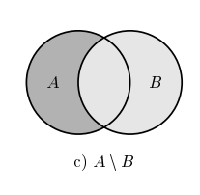
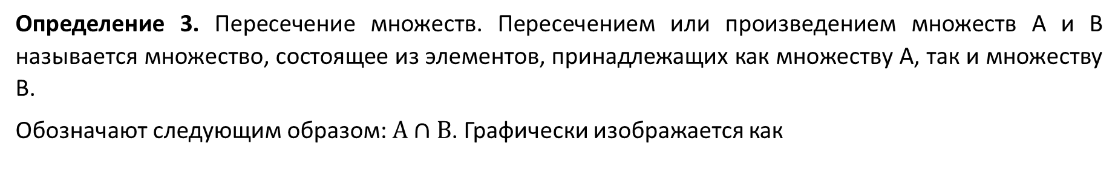
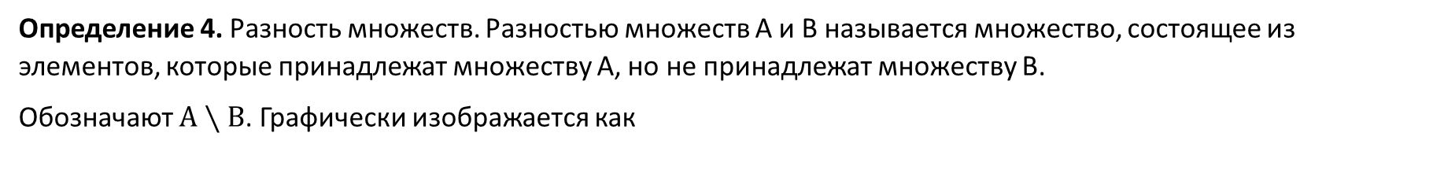
Определение 3. Пересечение множеств. Пересечением или произведением множеств А и В называется множество, состоящее из элементов, принадлежащих как множеству А, так и множеству В.
Обозначают следующим образом: $А∩В$. Графически изображается как
Определение 4. Разность множеств. Разностью множеств А и В называется множество, состоящее из элементов, которые принадлежат множеству А, но не принадлежат множеству В.
Обозначают $А∖В$. Графически изображается как

Slide 27
Алгебраическая структура – множество с заданными в нем бинарной алгебраической операцией (или несколькими операциями) и свойствами элементов относительно этой бинарной операции.
Свойство бинарной операции не выводить результат за пределы множества называется замкнутостью.
Рассмотрим следующие алгебраические структуры: группа (подгруппа), кольцо, поле.

Slide 28
Рассмотрим множество G.
Группа – множество, для любой пары элементов которого определена бинарная алгебраическая операция * и выполняются условия:
1) Замкнутость: для элемент
2) Ассоциативность: для
3) Существование нейтрального элемента (единицы группы): G содержит единственный элемент
4) Существование обратного элемента: для
(единственный для ) :

Slide 29
Группа G – коммутативная, если выполняется условие коммутативности: для
https://www.analyticssteps.com/blogs/what-group-theory-propertiesaxioms-and-applications

Slide 30
Множество R называется кольцом, если на нем определены бинарные алгебраические операции сложения и умножения и выполняются следующие условия:
1) Множество R является коммутативной группой относительно бинарной операции сложения;
2) Замкнутости относительно бинарной операции умножения: для
R элемент R
3) Ассоциативности относительно бинарной операции умножения: для R
4) Дистрибутивности относительно бинарных операций сложения и умножения: для R

Slide 31
Кольцо R называется коммутативным, если выполняется условие:
R
Коммутативное кольцо F называется полем, если выполняются следующие условия:
Кольцо F содержит нейтральный элемент 1 относительно бинарной операции умножения такой, что для
Для существует обратный элемент
3. Если то или

Slide 32
Задачи
Определить, относительно какой бинарной операции: умножения или сложения следующее числовое множество образует группу, или не образует ее вовсе.
а) Множество всех вещественных чисел R.
б) Множество вещественных чисел отличных от нуля.
в) Множество положительных вещественных чисел.
г) Множество всех комплексных чисел.
д) Множество комплексных чисел, отличных от нуля.
е) Множество комплексных чисел с модулем равным единице.
ж) Множество комплексных чисел с модулем большем единицы.
з) Множество чисел, представляющих собой целые положитель- ные степени числа 2 (2,4,8,…).

